Slide 1
Поток в сети. Алгоритм Форда- Фалкерсона
Дискретная математика
Notes:
МГТУ им. Н.Э. Баумана, кафедра ИУ6

Slide 2
Основные понятия
Под сетью будем понимать орграф
G(X, U, C):
х₂
2
5
- связный,
- взвешенный,
- без петель,
в котором:
s =
х₁
4
х₄
= t
а) ровно для одной вершины
6
3
а) ровно для одной вершины
х₃
s – источник,
t – сток.
Каждому ориентированному ребру поставлено в соответствие число c – его пропускная способность:
Пропускная способность конечной сети в целом – всегда ограничена сверху.
2

Slide 3
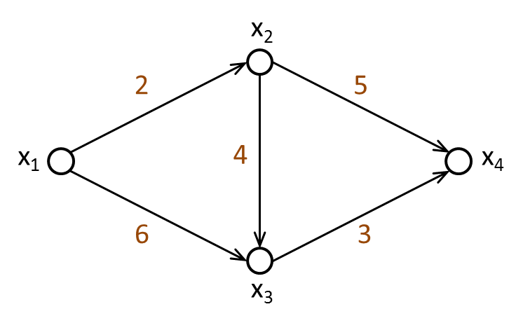

Основные понятия (продолжение)
На множестве дуг сети определена функция $φ\left(x_{i},x_{j}\right)$, называемая потоком:
$$0≤φ\left(x_{i},x_{j}\right)≤c\left(x_{i},x_{j}\right)$$
х₂
Пример:
ϕ(х₁,х₂) = 2
2
1/5
2/2
5
ϕ(х₁,х₃) = 2
1/4
х₁
4
х₄
ϕ(х₂,х₃) = 1
ϕ(х₂,х₄) = 1
2/6
3/3
6
3
ϕ(х₃,х₄) = 3
х₃
Величина потока, проходящего через каждое ориентированное ребро, не может быть отрицательной и не может превышать его пропускной способности.

Slide 4
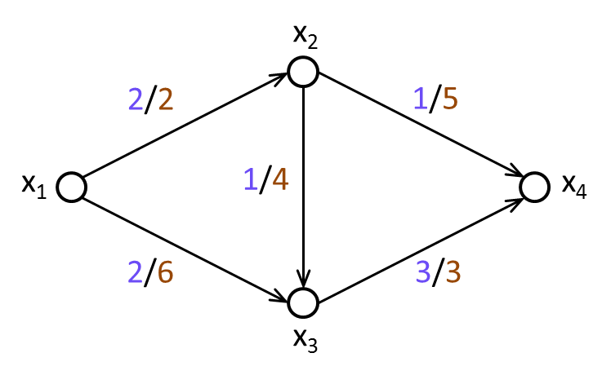


Основные понятия (продолжение)
Обозначение:
2/6
пропускная способность ор. ребра (дуги)
равна наибольшей величине потока, которые может пройти через данное ребро.
величина текущего потока, проходящего по ор. ребру

Slide 5
Основные понятия (продолжение)
пропускная способность ор. ребра (дуги)
Пример для дуги (х₁,х₃):
c(х_{i},х_{j})
c(х₁,х₃)=6
поток через дугу
ϕ(х_{i},х_{j})
ϕ(х₁,х₃)=2
остаточная пропускная способность дуги
δ(х_{i},х_{j}) = c(х_{i},х_{j}) - ϕ(х_{i},х_{j})
δ(х₁,х₃) = 6 - 2 = 4
Дуга называется насыщенной,
если ее остаточная пропускная способность равна нулю:
ϕ(х_{i},х_{j}) = c(х_{i},х_{j})
В данном примере
дуги (х₁,х₂), (х₃,х₄) насыщенные

Slide 6
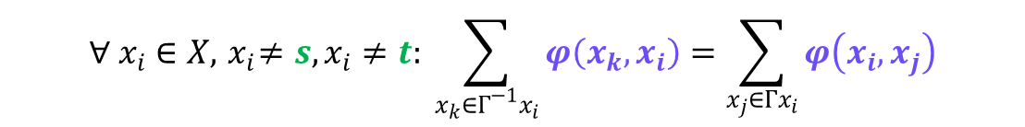
Основные понятия (продолжение)
Условие баланса потока в узлах:
$$∀ x_{i}∈X, { x}_{i}≠s, x_{i}≠t: \sum_{x_{k}∈Γ^{−1}x_{i}}{φ\left(x_{k},x_{i}\right)}=\sum_{x_{j}∈Гx_{i}}{φ\left(x_{i},x_{j}\right)}$$
Для вершины x₂:
ϕ(х₁,х₂) = 2
ϕ(х₂,х₃) = 1
ϕ(х₂,х₄) = 1
Для вершины x₃:
ϕ(х₁,х₃) = 2
ϕ(х₂,х₃) = 1
ϕ(х₃,х₄) = 3
2 = 1 + 1
2 + 1 = 3

Slide 7
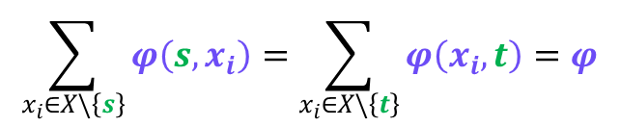
Основные понятия (продолжение)
Условие баланса потока в сети:
$$\sum_{x_{i}∈X\backslash \left\{s\right\}}{φ\left(s,x_{i}\right)}=\sum_{x_{i}∈X\backslash \left\{t\right\}}{φ\left(x_{i},t\right)}=φ$$
величина потока
в сети
В данном примере
величина потока в сети равна 4
Для источника:
ϕ(х₁,х₂) = 2
ϕ(х₁,х₃) = 2
Для стока:
ϕ(х₂,х₄) = 1
ϕ(х₃,х₄) = 3
2 + 2 = 1 + 3 = 4

Slide 8

Основные понятия (продолжение)
Разрез связного графа – множество ребер, удаление которых из графа делает его несвязным.
Пусть$X=X′∪X′′, X′∩X′′=∅$.
Ориентированный разрез сети – множество ор. ребер (дуг), начальная вершина каждого из которых принадлежит X’, а конечная – X’’.
$$\left(X′→X′′\right)=\left\{\left(x_{i},x_{j}\right): x_{i}∈X′, x_{j}∈X′′\right\}$$
Х’ = {х₁,х₂}
Х’’ = {х₃,х₄}
В данном примере:
$$\left(X′→X′′\right)=\left\{\left(x_{1},x_{3}\right),\left(x_{2},x_{3}\right),\left(x_{2},x_{4}\right)\right\}.$$

Slide 9
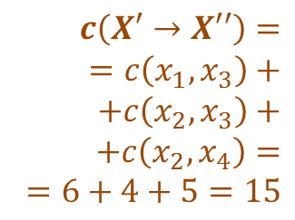
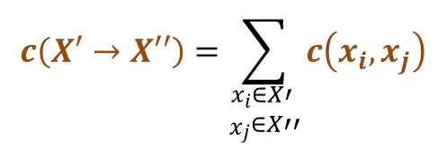
Основные понятия (окончание)
Пропускная способность (величина) ориентированного разреза –
сумма пропускных способностей составляющих его ориентированных ребер:
$$c\left(X′→X′′\right)=\sum_{\begin{aligned}x_{i}∈X′ \\ {\begin{aligned} \\ x\end{aligned}}_{j}∈X′′\end{aligned}}{c\left(x_{i},x_{j}\right)}$$
В данном примере:
$$c\left(X′→X′′\right)=$$
$$=c\left(x_{1},x_{3}\right)+$$
$$+c\left(x_{2},x_{3}\right)+$$
$$+c\left(x_{2},x_{4}\right)=$$
$$=6+4+5=15$$
Х’ = {х₁,х₂}
Х’’ = {х₃,х₄}
Минимальный разрез сети – разрез, разделяющий источник и сток, имеющий минимальную пропускную способность.

Slide 10
Постановка задачи
Дана сеть с одним источником и одним стоком.
Требуется распределить единицы потока по ориентированным ребрам сети так, чтобы величина потока в сети была максимальной.
ϕ → ϕ_{max}
Рассмотрим теоремы, предлагающие способы увеличения потока в сети.

Slide 11
Увеличение потока в сети
Теорема 1
Если (s,x₁,…,x_{k},t) – путь от источника к стоку, состоящий только из ненасыщенных дуг, то значение потока на этом пути и, следовательно, во всей сети можно увеличить на
δ*=min {δ(х_{i},х_{j})}; δ(х_{i},х_{j})=c(х_{i},х_{j})-ϕ(х_{i},х_{j}).
по всем дугам (х_{i},х_{j}) пути
Увеличение потока в сети на основании Теоремы 1 не нарушает условий баланса потока в каждом узле и в целом в сети. пименения Теоримы 1 хотя бы одна дуга пути становится насыщенной.
Если в сети не осталось путей из источника в сток, состоящих только из ненасыщенных дуг, то текущий поток называют полным потоком (ϕ_{п}).
В общем случае
ϕ_{п} ≠ ϕ_{max}

Slide 12

Увеличение потока в сети
Пример:
4
4
4
4
Рассмотрим (х₁,х₂,х₃,х₄) –
путь от источника к стоку, состоящий из ненасыщенных дуг.
3
3
3
3
+1
+1
+1
2
2
2
2
Увеличим значение потока на
1
1
1
1
δ*=min_{по всем дугам пути}{δ(х_{i},х_{j})}
х₁
2
х₂
1
х₃
3
х₄
Рез-т: дуги (х₁,х₂), (х₃,х₄) стали насыщенными
1/2
0/4
2/3
1) Вычисляем δ каждой дуги
2-1=1
4-0=4
3-2=1
2) Определяем минимальную величину
δ*=min{1,4,1}=1
3) Увеличиваем поток на каждой дуге на δ*=1
1+1=2
0+1=1
2+1=3

Slide 13
Увеличение потока в сети: оптимизация
Увеличивающий маршрут – маршрут от источника к стоку, на котором прямые дуги ненасыщенные, а величина потока на обратных дугах строго положительная.
Прямые дуги маршрута – направленные от источника к стоку.
Обратные дуги маршрута – направленные в обратную сторону.
Теорема 2
Если (s,x_{n},…,x_{k},t) – увеличивающий маршрут, то значение потока на его прямых дугах можно увеличить, а на обратных – уменьшить на величину
ε* = min{δ*, ϕ*}, где
δ*=min_{по прямым дугам} {δ(х_{i},х_{j})}=min_{по прямым дугам} {c(х_{i},х_{j})-ϕ(х_{i},х_{j})},
ϕ*=min_{по обратным} _{дугам} {ϕ(х_{i},х_{j})}.
При этом величина потока в сети возрастает на ε*.
Применение Теоремы 2 не нарушает условий баланса потока.

Slide 14
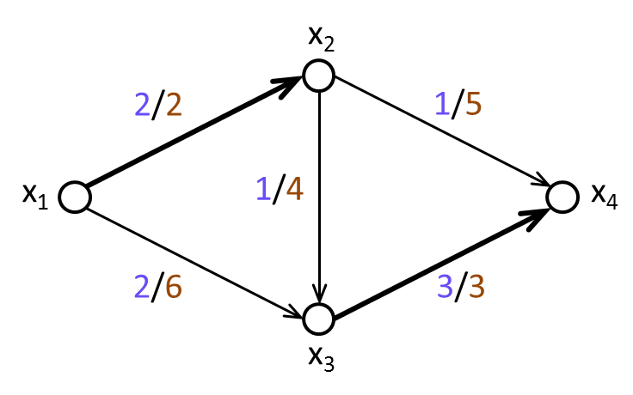
Увеличение потока в сети
Алгоритм поиска увеличивающего маршрута:
1) источник s помечаем знаком +;
2) для каждой помеченной вершины x_{i} помечаем знаком +i все непомеченные вершины, в которые из x_{i} ведут ненасыщенные дуги;
3) для каждой помеченной вершины x_{i} помечаем знаком -i все непомеченные вершины, из которых в x_{i} ведут дуги с ненулевым потоком;
4) повторяем шаги 2 и 3, пока это возможно.
Если сток t пометить не удалось, то увеличивающего маршрута в сети не существует.
-3
Если удалось пометить сток t, то в сети существует увеличивающий маршрут.
+
+2
(х₁,х₃,х₂,х₄) – увеличивающий маршрут
+1

Slide 15
Увеличение потока в сети
Пример:
4
4
4
4
(х₁,х₃,х₂,х₄) – увеличивающий маршрут, так как прямые дуги (х₁,х₃), (х₂,х₄) ненасыщенные,
а обратная дуга (х₃,х₂) имеет ненулевой поток.
-1
3
3
3
3
+1
+1
2
2
2
2
Скорректируем значение потока на величину:
1
1
1
1
ε*=min{δ(х_{i},х_{j})_{прямых дуг},ϕ(х_{i},х_{j})_{обратных дуг}}
х₁
3
х₃
0
х₂
2
х₄
Рез-т: поток перераспределен, достигнуто увеличение потока в сети. Баланс в узлах должен быть соблюден!
2/6
1/4
1/5
1) Определяем δ прямых дуг и поток на обратных дугах
6-2=4
1
5-1=4
2) Находим минимальную величину
ε*=min{4,4,1}=1
3) Корректируем значение потока на дугах на ε*=1
2+1=3
1-1=0
1+1=2

Slide 16
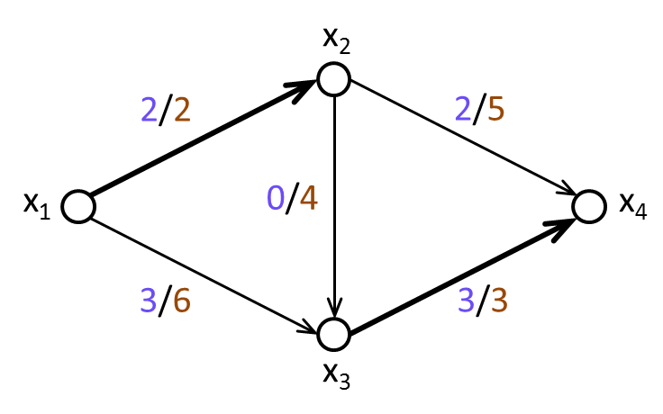
Увеличение потока в сети
Теорема 3
Поток в сети достигает максимального значения тогда и только тогда, когда в сети не существует увеличивающего маршрута.
Пример:
Выполняем поиск увеличивающего маршрута. Сток пометить не удалось. Сл-но, в сети не существует увеличивающего маршрута.
На основании Теоремы 3
в сети достигнут максимальный поток.
Поток в сети: ϕ = 2 + 3 = 5
ϕ_{max} = ϕ = 5
+
+1

Slide 17
Увеличение потока в сети
Теорема 4 (Форда–Фалкерсона)
Для любой сети с одним источником и одним стоком величина максимального потока, доставляемого от источника к стоку, равна пропускной способности минимального разреза:
ϕ_{max} = c_{min}
минимальный разрез
максимальный поток
Самое узкое место сети (минимальный разрез) определяет, какое наибольшее количество единиц потока (максимальный поток) может пропустить сеть.

Slide 18
Увеличение потока в сети
Пример:
Х’’ = {х₂,х₄}
ϕ_{max} = 5
(Х’ → Х’’) – минимальный разрез
+
c_{min} = 5
ϕ_{max} = c_{min}
Х’ = {х₁,х₃}
+1
Выводы:
c(Х’ → Х’’) = c(х₁,х₂) + c(х₃,х₄) = 2 + 3 = 5
1) минимальный разрез состоит только из насыщенных ориентированных ребер (дуг);
2) минимальный разрез отделяет вершины, помеченные в ходе последней попытки построения увеличивающего маршрута, от непомеченных вершин.
В общем виде о происхождении минимального разреза - см. слайд 27.

Slide 19
Алгоритм Форда–Фалкерсона
Начало
I. Задать начальный поток в сети
Например, нулевой: ϕ = 0
II. Увеличить значение потока на произвольном пути от источника к стоку, состоящем из ненасыщенных дуг. Повторять до тех пор, пока существуют такие пути.
Увеличиваем значение потока на основании Теоремы 1
Получен полный поток ϕ_{полный}
III. Выполнить поиск увеличивающего маршрута и при его наличии скорректировать значение потока в сети. Повторять до тех пор, пока в сети существует увеличивающий маршрут.
Корректируем значение потока на основании Теоремы 2
Завершаем оптимизацию на основании Теоремы 3
Получен максимальный поток ϕ_{max}
Конец

Slide 20
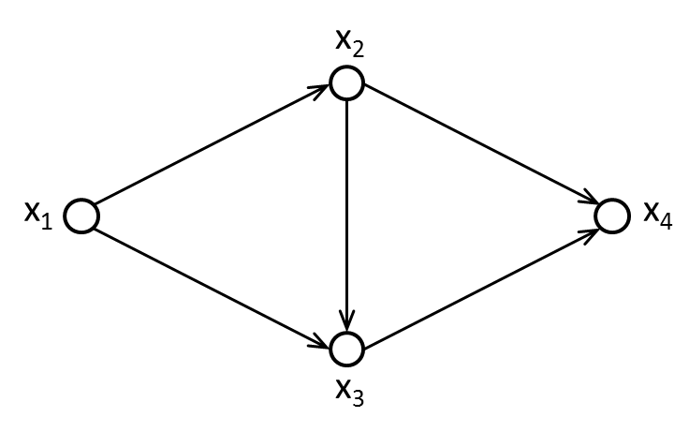
Алгоритм Форда–Фалкерсона: пример решения задачи
Дана сеть с одним источником и одним стоком. Определить величину максимального потока, доставляемого от источника к стоку. Указать минимальный разрез, по которому проходит максимальный поток.
Задачу решить при помощи алгоритма Форда–Фалкерсона.
Находим в сети источник и сток: s = х₁, t = х₄.
I. Присвоение начального потока сети
ϕ = 0
2
0/5
0/2
5
0/4
4
s
t
0/6
0/3
Пусть начальный поток в сети равен нулю.
6
3

Slide 21
Пример решения задачи
II. Получение полного потока
Увеличим поток на путях от источника к стоку, состоящих из ненасыщенных дуг, на основании Теоремы 1.
1. Путь (х₁,х₂,х₃,х₄):
δ* = min {δ(х₁,х₂), δ(х₂,х₃), δ(х₃,х₄)} = min{2-0, 4-0, 3-0} = min{2, 4, 3} = 2
Увеличим значение потока на дугах этого пути на величину δ*=2.
х₂
2
ϕ = 0 + 2 = 2
0/2
0/5
2
х₁
0/4
х₄
Дуга (х₁,х₂)
стала насыщенной
Значение потока в сети увеличилось на 2
0/6
0/3
2
х₃

Slide 22
Пример решения задачи
II. Достижение полного потока
2. Путь (х₁,х₃,х₄):
δ* = min {δ(х₁,х₃), δ(х₃,х₄)} = min{6-0, 3-2} = min{6, 1} = 1
Увеличим значение потока на дугах этого пути на величину δ*=1.
х₂
ϕ = 0 + 3 = 3
2/2
0/5
х₁
2/4
х₄
Дуга (х₃,х₄)
стала насыщенной
Значение потока в сети увеличилось на 1
0/6
2/3
1
3
х₃

Slide 23
Пример решения задачи
II. Достижение полного потока
3. В сети больше нет путей от источника к стоку, состоящих только из ненасыщенных дуг.
В сети достигнут полный поток
На каждой итерации обращаем внимание на соблюдение условий баланса потока.
х₂
ϕ_{полный} = 3
2/2
0/5
х₁
2/4
х₄
1/6
3/3
х₃

Slide 24
Пример решения задачи
III. Оптимизация полученного решения. Достижение максимального потока
Выполняем поиск увеличивающего маршрута, корректируем поток в сети на основании Теореме 2.
1. Выполняем разметку вершин.
Удалось пометить сток. Увеличивающий маршрут существует: (х₁,х₃,х₂,х₄).
ε* = min {δ(х₁,х₃), ϕ(х₂,х₃), δ(х₂,х₄)} = min{6-1, 2, 5-0} = min{5, 2, 5} = 2
Корректируем значение потока на дугах маршрута на величину ε*=2.
х₂
-3
2
ϕ = 2 + 3 = 5
2/2
0/5
0
+2
+
х₁
2/4
х₄
Значение потока в сети увеличилось на 2
1/6
3/3
3
х₃
+1

Slide 25
Пример решения задачи
III. Оптимизация полученного решения. Достижение максимального потока
2. Выполняем разметку вершин.
Пометить сток не удалось. Увеличивающего маршрута в сети не существует.
На основании Теоремы 3 сети достигнут максимальный поток.
х₂
ϕ_{max} = 5
2/2
2/5
+
х₁
0/4
х₄
3/6
3/3
х₃
+1

Slide 26
Пример решения задачи
Определение минимального разреза сети
Отделяем помеченные на последнем шаге вершины от непомеченных. Находим минимальный разрез. На основании Теоремы Форда- Фалкерсона убеждаемся, что его пропускная способность равна величине макимального потока в сети.
c(Х’ → Х’’) = c(х₁,х₂) + c(х₃,х₄) = 2 + 3 = 5
c(Х’ → Х’’) = ϕ_{max}
по Теореме
Форда-Фалкерсона
х₂
(Х’ → Х’’) – минимальный разрез
ϕ_{max} = 5
2/2
2/5
Х’’ = {х₂,х₄}
+
х₁
0/4
х₄
Ответ:
ϕ_{max} = 5,
минимальный разрез: (х₁,х₂),(х₃,х₄).
Х’ = {х₁,х₃}
3/6
3/3
х₃
+1

Slide 27
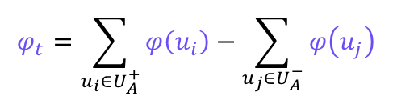
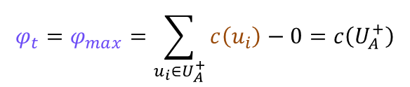


К понятию минимального разреза
Пусть А – подмножество вершин, в которое после выполнения разреза входит сток.
Поток, доставляемый в сток:
В случае максимального потока:
$$φ_{t}=\sum_{u_{i}∈U_{A}^{+}}{φ\left(u_{i}\right)}−\sum_{u_{j}∈U_{A}^{−}}{φ\left(u_{j}\right)}$$
$$φ_{t}=φ_{max}=\sum_{u_{i}∈U_{A}^{+}}{c\left(u_{i}\right)}−0=c\left(U_{A}^{+}\right)$$
$U_{A}^{+}⊂U$– множество дуг, заходящих
в вершины подмножества А
содержит только насыщенные дуги, которые и образуют минимальный разрез.
х₂
$U_{A}^{−}⊂U$– множество дуг, исходящих
из вершин подмножества А
2/2
2/5
А = {х₂,х₄}
Начальные вершины всех дуг минимального разреза принадлежат подмножеству X\A.
Концевые вершины всех дуг минимального разреза принадлежат подмножеству А.
х₁
0/4
х₄
3/6
3/3
х₃

